Slide 1
Jabatan Hal Ehwal Agama Terengganu
KHUTBAH MULTIMEDIA
Siri: 27/2024
28 Zulhijjah 1445 H : 5 Julai 2024
AMALAN DIHITUNG MESKIPUN MASA BEREDAR
http://e-khutbah.terengganu.gov.my

Slide 2
Pujian Kepada Allah SWT
الْحَمْدُ لِلّٰهِ
Segala puji-pujian hanya bagi Allah SWT

Slide 3
Syahadah
وَأَشْهَدُ أَنْ لَا إِلٰهَ إِلَّا اللهُ وَحْدَهُ لَا شَرِيْكَ لَهُ، وَأَشْهَدُ أَنَّ مُحَمَّدًا عَبْدُهُ وَرَسُوْلُهُ
Aku bersaksi bahawa tiada Tuhan melainkan Allah semata-mata, tiada sekutu bagi-Nya, dan aku bersaksi bahawa Muhammad adalah hamba dan Rasul-Nya

Slide 4
Selawat Ke Atas Nabi Muhammad SAW
اللّٰهُمَّ صَلِّ وَسَلِّمْ عَلَى سَيِّدِنَا مُحَمَّدٍ وَعَلَى اٰلِهِ وَأَصْحَابِهِ أَجْمَعِيْن.
Ya Allah, selawat dan salam ke atas junjungan kami Muhammad, keluarganya dan semua Sahabatnya

Slide 5
Pesanan Takwa
اِتَّقُوا اللهَ
“Bertaqwalah kepada Allah”

Slide 6
Tajuk
Khutbah Hari Ini:
AMALAN DIHITUNG MESKIPUN MASA BEREDAR
28 Zulhijjah 1445 H / 5 Julai 2024

Slide 7
Pada hari Jumaat yang mulia ini, yang merupakan hari terakhir bagi tahun 1445 hijrah ini, ia membawa peringatan besar buat kita semua untuk dibuat renungan dan muhasabah diri.
Terlalu pantasnya masa berlalu sehingga kini kita akan melangkah ke pintu masuk tahun 1446H yang baharu.

Slide 8
Demikianlah perjalanan masa, namun ramai manusia masih lalai dan alpa. Hal ini mengingatkan kita kepada firman Allah SWT dalam surah az-Zumar, ayat 55-56 :

Slide 9
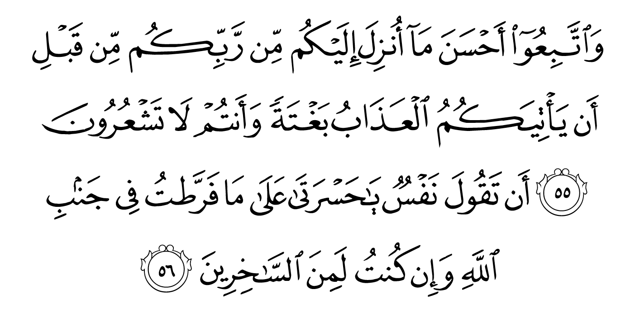
Firman Allah SWT dalam surah az-Zumar,
ayat 55-56 :

Slide 10
Maksudnya: Ikutilah sebaik-baik apa yang diturunkan kepadamu dari Tuhanmu, sebelum kamu didatangi azab secara mengejut, sedang kamu tidak menyedarinya. Supaya jangan seseorang berkata: Sungguh besar kecewaku kerana aku telah melalaikan kewajipanku di sisi Allah, serta aku telah menjadi dari orang yang sungguh memperolok-olokkan agama Allah

Slide 11
Sesungguhnya amalan di dunia menjadi penentu kepada balasan di akhirat. Masing-masing akan menerima buku catatan amalan atas perbuatannya nanti.
Jika diterima dengan tangan kanan, maka berbahagialah si penerimanya kerana syurga bakal menanti. Tetapi sesiapa yang menerima buku catatan amalan dengan tangan kiri atau dari belakang, maka nerakalah tempatnya, sekira tidak mendapat pengampunan Allah SWT.

Slide 12
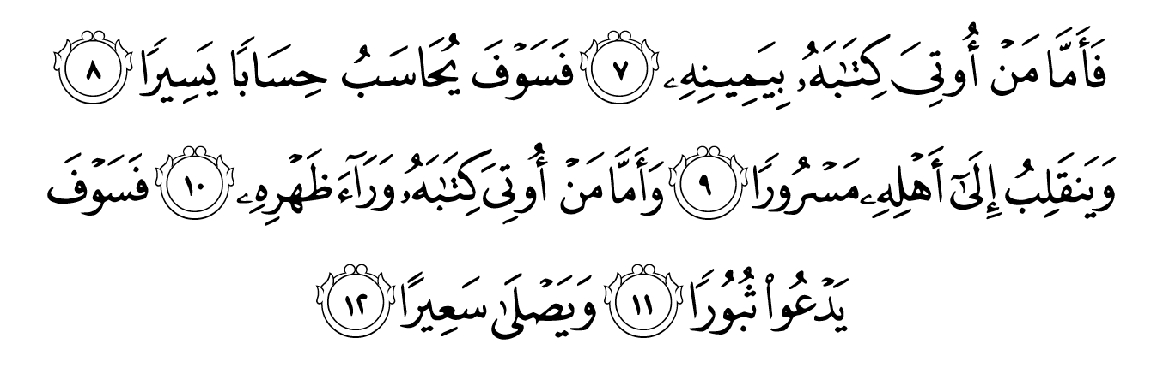
Firman Allah SWT dalam surah Al-Insyiqaq
ayat 7-12:
Maksudnya: : Kemudian sesiapa yang diberi surat amalnya dengan tangan kanannya. Maka ia akan dihisab dengan cara yang mudah dan ringan. Dan ia akan pergi kepada keluarganya (yang beriman) dengan sukacita. Dan sesiapa yang diberi surat amalnya (dengan tangan kiri), dari sebelah belakangnya. Maka ia akan meraung menyebut-nyebut kebinasaannya. Dan ia akan menderita bakaran neraka yang marak menjulang.

Slide 13
Waktu, masa dan detik kehidupan adalah anugerah terbesar bagi seorang manusia. Kesempatan hidup di dunia semestinya digarapkan untuk mencapai kebahagiaan di akhirat kelak.
Islam telah ajarkan bahawa kehidupan dunia adalah seumpama sebuah ladang yang semestinya digunakan sebaik mungkin untuk mendapatkan hasil mahsulnya yang menyenangkan di akhirat kelak.

Slide 14
Justeru, tempoh di dunia adalah hanya sementara, manakala kehidupan akhirat adalah kekal abadi.
Islam mengutamakan kehidupan akhirat yang kekal, tetapi tetap menyedarkan manusia bahawa kehidupan dunia adalah jambatan menuju tempat yang abadi. Lantaran itu, Al-Quran menjelaskan tujuan penciptaan manusia dan jin adalah untuk mengabdi diri secara total kepada Allah swt.

Slide 15
FirmanNya dalam surah Ad-Dzariyat ayat 56 :
Maksudnya: : " Dan Aku tidak menciptakan jin dan manusia melainkan untuk mereka menyembah-Ku."

Slide 16
Manusia dituntut agar memanfaatkan waktu atau kesempatan yang diberikan untuk amalan soleh, agar tak menyesal di kehidupan akhirat kelak sebagaimana yang digambarkan melalui surah al-Mukminun ayat 99-100:

Slide 17
Firman Allah SWT dalam surah al-Mukminun ayat 99-100 :
Maksudnya: : "Kesudahan golongan yang kufur ingkar itu apabila sampai ajal maut kepada salah seorang di antara mereka, berkatalah ia: "Wahai Tuhanku, kembalikanlah daku (hidup semula di dunia). Supaya aku mengerjakan amal-amal yang salih dalam perkara-perkara yang telah aku tinggalkan. Tidak! Masakan dapat? Sesungguhnya perkataannya itu hanyalah kata-kata yang ia sahaja yang mengatakannya, sedang di hadapan mereka ada alam barzakh hingga hari mereka dibangkitkan semula.”

Slide 18
Dalam kesempatan yang masih diberikan ni’matnya ini, marilah kita terus berusaha bertauhid kepada Allah SWT dengan penuh keyakinan dan iman yang mantap, melaksanakan titah perintah Allah secara konsisten dengan penuh ikhlas, berbuat baik sesama manusia dan makhluk Allah yang lain,

Slide 19
Mudah-mudahan amalan kita diganjari dengan keredaan Allah SWT dan SyurgaNya di Akhirat nanti.

Slide 20
Seruan Khatib
Mengakhiri khutbah pada hari ini, marilah kita mengambil beberapa peringatan sebagaimana berikut:
1
Muhasabah diri membolehkan kita membuka hati dan menyedari akan kesilapan dan dosa yang pernah dilakukan

Slide 21
Seruan Khatib
2
Perbanyakkan taubat memohon keampunan Allah atas kesilapan lalu, seterusnya berdoa bersungguh-sungguh memohon taufik dan bimbinganNya agar kita dapat menggandakan kebaikan dan meninggalkan keburukan.

Slide 22
Seruan Khatib
3
Sentiasa memperhitungkan kekurangan diri, istighfar atasnya, kekalkan tanggungjawab dan amalan baik agar ia dapat memberi manfaat kepada diri, keluarga dan masyarakat.

Slide 23
أعُوذُ بِاللهِ مِنَ الشَّيْطَانِ الرَّجِيمِ
Maksudnya: Ketahuilah! Sesungguhnya Allah jualah yang menguasai segala yang ada di langit dan di bumi. Sesungguhnya Ia mengetahui keadaan yang kamu berada padanya; dan pada hari manusia kembali kepada-Nya, maka Ia akan menerangkan kepada mereka segala yang mereka kerjakan, kerana sesungguhnya Allah Maha Mengetahui akan tiap-tiap sesuatu
(Surah an-Nur, ayat 64)

Slide 24
بَارَكَ اللهُ لِي وَلَكُمْ بالْقُرْآنِ الْعَظِيْمِ.
وَنَفَعَنِي وَاِيَّاكُمْ بِمَا فِيْهِ مِنَ الآيَاتِ وَالذِّكْرِ الْحَكِيْمِ.
وَتَقَبَّلَ مِنِّي وَمِنْكُمْ تِلاوَتَهُ اِنَّهُ هُوَ السَّمِيْعُ الْعَلِيْمُ.
أقُوْلُ قَوْلِي هَذا وَأَسْتَغْفِرُ اللهَ الْعَظِيْمَ لِيْ وَلَكُمْ
وَلِسَائِرِ الْمُسْلِمِيْنَ وَالْمُسْلِمَاتِ وَالْمُؤْمِنِيْنَ وَالْمُؤْمِنَاتِ
فَاسْتَغْفِرُوْهُ إنَّهُ هُوَ الْغَفُوْرُ الرَّحِيْمُ.

Slide 25
Doa Antara Dua Khutbah
آمِينَ ، يَا مُوَفِّقَ الطَّائِعِينَ
وَفِّقنَا لِطَاعَتِكَ أَجمَعِينَ
وَتُب عَلَينَا وَعَلَى المُسلِمِينَ
وَاغفِر ذَنبَ مَن يَقُولُ: «أَستَغفِرُ اللهَ» العَظِيمَ
وَنَستَغفِرُ اللهَ

Slide 26
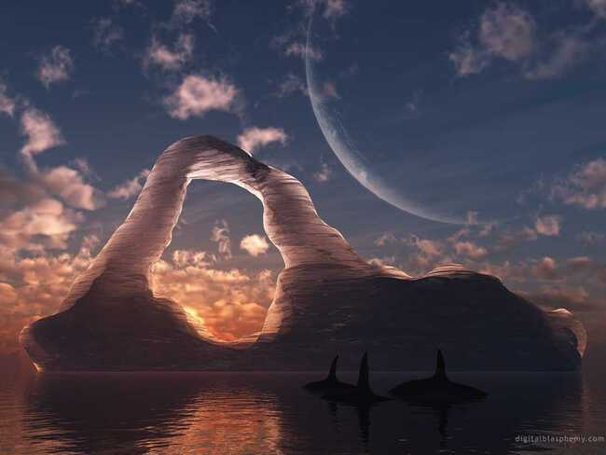
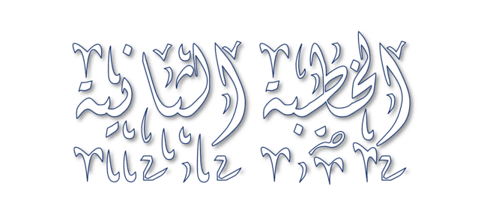

Slide 27
Pujian Kepada Allah S.W.T.
الْحَمْدُ لِلّٰهِ
Segala puji-pujian hanya
bagi Allah S.W.T.

Slide 28
Syahadah
وَأَشْهَدُ أَن لَّا إِلٰهَ إِلَّا اللهُ وَحْدَهُ لَا شَرِيْكَ لَهُ، وَأَشْهَدُ أَنَّ سَيِّدَنَا مُحَمَّدًا عَبْدُهُ وَرَسُوْلُهُ.
Dan aku bersaksi bahawa sesungguhnya tiada tuhan melainkan Allah, Yang Maha Esa, tiada sekutu bagi-Nya, dan juga aku bersaksi bahawa junjungan kami (Nabi) Muhammad (S.A.W) hamba-Nya dan rasul-Nya.

Slide 29
Selawat Ke Atas
Nabi Muhammad S.A.W
اللّٰهُمَّ صَلِّ وَسَلِّمْ وَبَارِكْ عَلَى سَيِّدِنَا مُحَمَّدٍ، وَعَلَى آلِهِ وَأَصْحَابِهِ أَجْمَعِيْنَ.
Ya Allah, cucurilah rahmat, kesejahteraan dan keberkatan ke atas junjungan kami (Nabi) Muhammad (S.A.W) dan ke atas keluarganya dan sekalian para Sahabatnya.

Slide 30
Seruan Takwa
اتَّقُوا اللهَ فَقَدْ فَازَ الْمُتَّقُوْنَ
Bertakwalah kepada Allah dengan sebenar-benarnya, sesungguhnya berjayalah orang-orang yang bertaqwa.

Slide 31
SERUAN KHATIB
Wahai hamba-hamba Allah, berbaktilah kepada Allah SWT dan jagalah setiap gerak geri dan tutur kata. Setiap tindakan yang dilakukan dan setiap perkataan yang diucapkan pasti akan dicatat oleh malaikat.
Sesungguhnya setiap manusia akan diserahkan buku amalan masing-masing pada hari Akhirat nanti, dan ketika itu setiap yang tercatat dalam buku amalan tidak dapat diubah dan tak dapat dipinda lagi.

Slide 32
SERUAN KHATIB
Mudah-mudahan dengan peringatan ini, kita akan menjadi hamba Allah yang mendapat rahmat serta keampunan-Nya dan dimasukkan ke dalam syurga bersama kekasih kita Nabi Muhammad SAW.

Slide 33
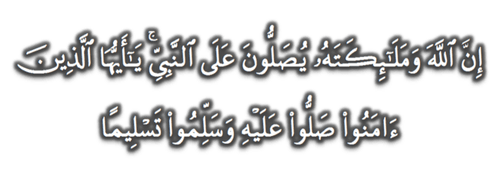
Seruan
Memperbanyakkan ucapan selawat dan salam kepada Rasulullah SAW
(Surah Al-Ahzab : Ayat 56)
“Sesungguhnya Allah Taala Dan Para MalaikatNya Sentiasa Berselawat Ke Atas Nabi (Muhammad).
Wahai Orang-orang Beriman! Berselawatlah Kamu
Ke Atasnya Serta Ucapkanlah Salam Sejahtera Dengan Penghormatan Ke Atasnya Dengan Sepenuhnya”.

Slide 34
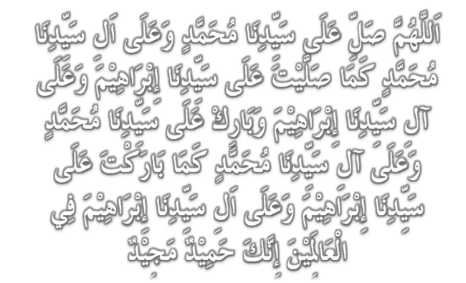
Selawat

Slide 35
DOA
اللّٰهُمَّ اغْفِرْ لِلْمُؤْمِنِيْنَ وَالْمُؤْمِنَاتِ، وَالمُسْلِمِيْنَ وَالْمُسْلِمَاتِ الأَحْيَاءِ مِنْهُمْ وَالأَمْوَات،
إِنَّكَ سَمِيْعٌ قَرِيْبٌ مُجِيْبُ الدَّعَوَات.
اللّٰهُمَّ ادْفَعْ عَنَّا الْبَلاءَ وَالْوَبَاءَ وَالْفَحْشَاءَ
مَا لا يَصْرِفُهُ غَيْرُكَ

Slide 36
DOA
اللّٰهُمَّ إِنَّا نَعُوذُ بِكَ مِنَ البَرَصِ وَالْجُنُونِ وَالْجُذَامِ وَمِن سَيِّئِ الأَسْقَامِ.
اللّٰهُمَّ اشْفِ مَرْضَانَا وَارْحَمْ مَّوْتَانَا، وَالْطُفْ بِنَا فِيمَا نَزَلَ بِنَا

Slide 37
Ya Allah…
Peliharakanlah
Kebawah Duli Yang Maha Mulia Raja Kami
Al-Wathiqu Billah Sultan Mizan Zainal Abidin Ibni Al-Marhum Sultan Mahmud
Al-Muktafi Billah Shah,
Limpahkanlah RahmatMu Untuk Baginda,
Juga Untuk Sultanah Nur Zahirah
Sultanah Terengganu
Dan Peliharakanlah Putera Puteri,
Ahli Keluarga, Keturunan dan Kerabat Baginda

Slide 38
Ya Allah…
Peliharakanlah Para Ulama’,
Semua Pembesar, Hakim-Hakim,
Pegawai Kerajaan dan Rakyat Jelata Baginda
Dari Kalangan Orang Islam dan
Mereka Yang Beriman Lelaki dan Perempuan
Di Dunia dan Akhirat Dengan Segala RahmatMu,
Wahai Allah Yang Maha Penyayang.
Ya Allah…
Peliharakanlah Juga Raja Muda Kami
Tengku Muhammad Ismail Ibni
Al-Wathiqu Billah Sultan Mizan Zainal Abidin

Slide 39
DOA
اللَّهُمَّ أَعِزَّ الإِسْلاَمَ وَالْمُسْلِمِيْنَ، وَأَذِلَّ الْمُعْتَدِيْنَ الظَّالِمِيْنَ، وَدَمِّرْ أَعْدَائَكَ أَعْدَاءَ الدِّيْنَ، وَانْصُرْنَا عَلَيْهِمْ يَا رَبَّ الْعَالَمِيْنَ
اللَّهُمَّ انْصُرْ إِخْوَانَنَا الْمُسْلِمِيْنَ وَالْمُجَاهِدِيْنَ فِيْ فَلَسْطِيْن وَفِيْ كُلِّ مَكَانٍ.

Slide 40
DOA …
Ya Allah,
Kami memohon hidayah dan petunjuk ke jalan kebenaran. Tetapkanlah iman kami di dalam agama-Mu. Basahilah lidah kami dengan bacaan al-Quran dan zikir kepada-Mu. Jadikanlah akhlak junjungan besar Nabi Muhammad SAW sebagai ikutan kami. Pereratkanlah hubungan sesama kami, saling bekerjasama dan bantu membantu dalam kebajikan dan taqwa.

Slide 41
DOA …
Ya Allah,
Jadikanlah negeri ini negeri yang aman, maju lagi diberkati. Bukakanlah pintu-pintu rezeki dari segala penjuru. Kurniakanlah kepada kami nikmat kesejahteraan yang berterusan. Jauhkanlah negeri kami ini daripada segala malapetaka, musibah dan apa jua kemurkaan-Mu.

Slide 42
DOA …
Ya Allah,
Anugerahkan pertolongan dan bantuanMu untuk saudara kami di Palestin. Berikanlah ketabahan dan kekuatan kepada mereka dalam menghadapi kekejaman rejim zionis. Peliharakanlah bumi Baitul Maqdis dan seluruh saudara kami di sana.
Amin Ya Rabbal alamin

Slide 43
DOA PENUTUP…
Kurniakanlah Kepada Kami Kebaikan Di Dunia Dan Kebaikan Di Akhirat Serta Hindarilah Kami Dari Seksaan Neraka

Slide 44
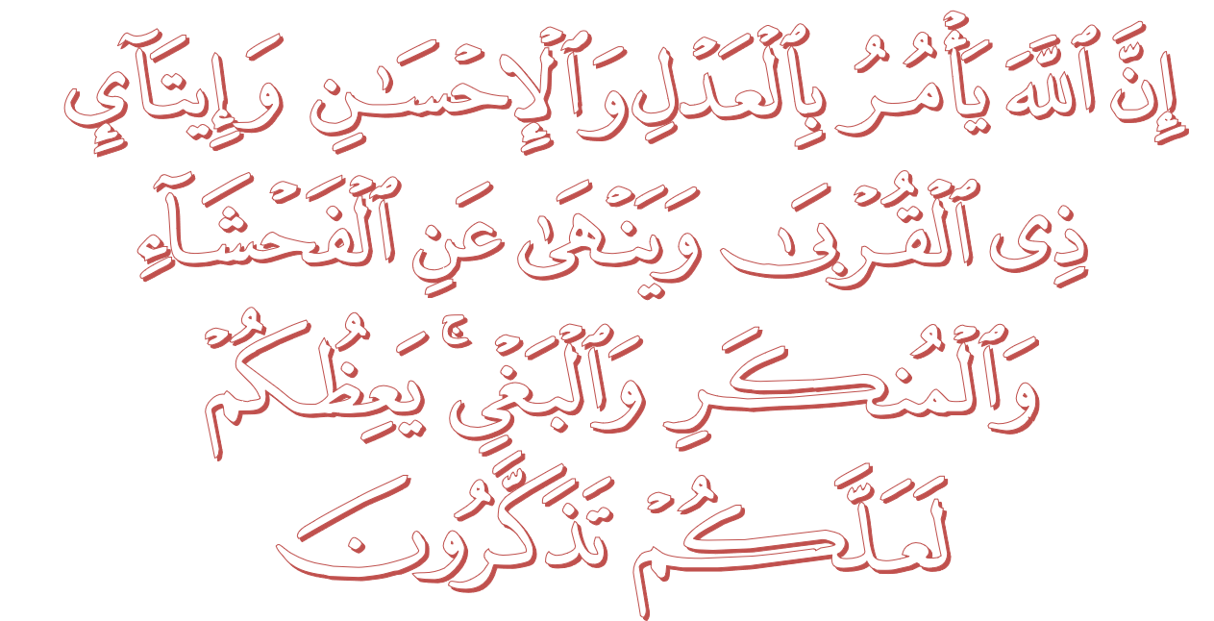
عِبَادَ اللهِ!

Slide 46
قُوْمُوْا إِلَى صَلاتِكُمْ،
يَرْحَمْكُمُ الله

